Slide 1
2012-2014.

Slide 2
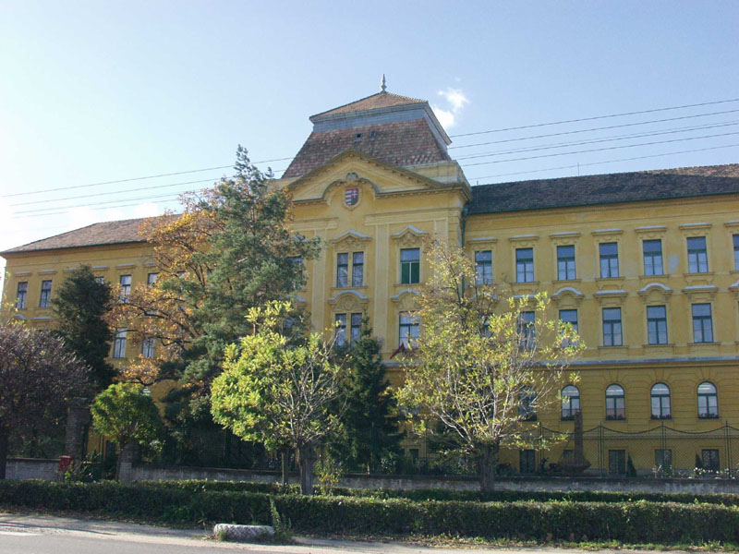
Új iskolánk 2012-től a Közgáz

Slide 3
Közgázosok lettünk!

Slide 4
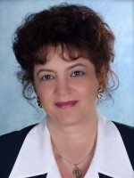
Mihez kezdjek?
Közmunka?
Senki nem tudta, miről van szó
Iskolai koordinátor: Éva tanárnő mindent elmondott
Te döntöd el, hova szeretnél menni?
Mit akarsz csinálni?
Megkötöd a együttműködési megállapodást…
És kezdődhet a munka!

Slide 5
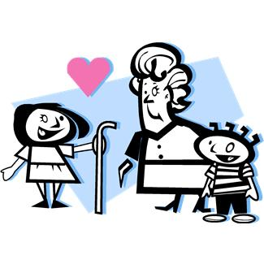
A KÖZÖSSÉGI SZOLGÁLAT TERÜLETEI
a) egészségügyi
b) szociális és jótékonysági
c) oktatási
d) kulturális és közösségi
e) környezet- és természetvédelemi
f) katasztrófavédelmi
g) óvodás korú, sajátos nevelési igényű gyermekekkel, tanulókkal, idős emberekkel közös sport- és szabadidős területen folytatott tevékenység

Slide 6
Szülők-nevelők bálja (előkészületek)
Az osztályfőnököm, Stankovics Marianna tanárnő szólt nekünk, hogy a Mezőbe lehet közösségi szolgálatot teljesíteni.
Itt 3 órát töltött el az osztály, hogy minden tökéletes legyen
Meg kellett terítenünk, szalvétákat hajtogatnunk, asztalokat rendeznünk és a díszítést felraknunk.
Eleinte mindenkit zavart, hogy a mezősök néznek minket, de egy idő után már fel sem tűnt.

Slide 7
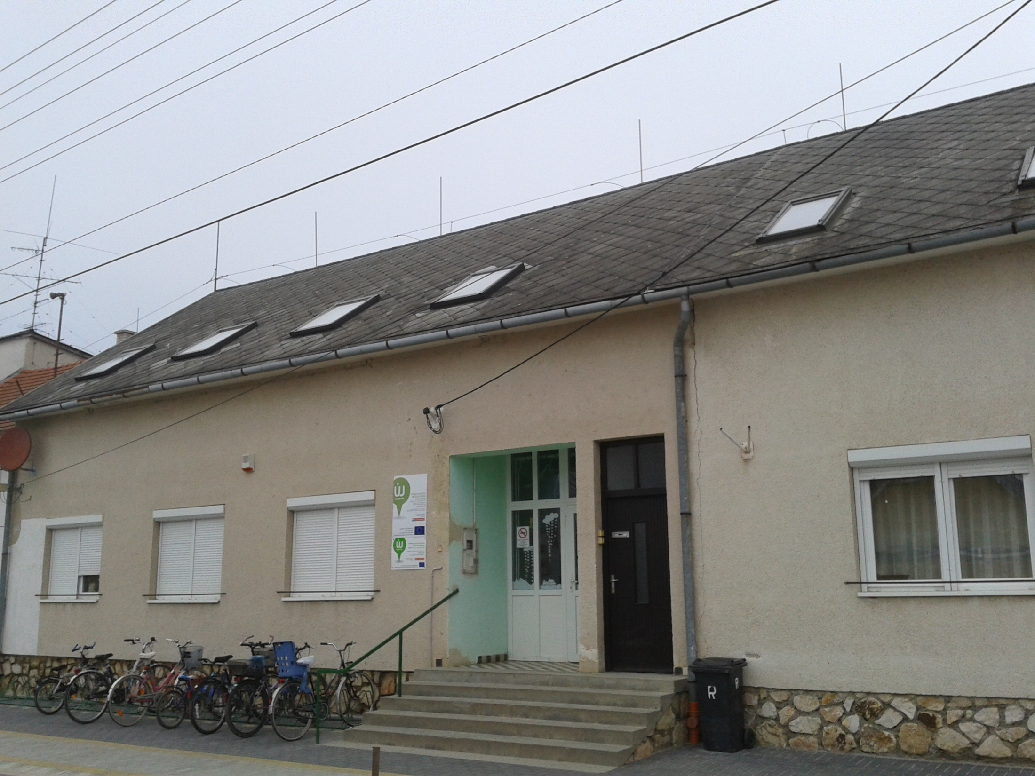
Az ovi

Slide 8
Hogy döntöttem el?
Szerencsém volt, mert találkoztam az unokatestvéremmel, aki panaszkodott, hogy az oviban „öregek” az óvó nénik. Innentől kezdve tudtam, mi lesz a nyári elfoglaltságom.
Viszont féltem, mert nem értettem annyira a gyerekekhez, de úgy gondoltam, ez most megváltozhat.

Slide 9
Tengelic Természetvédő Óvoda (Mezőlak)
Az érettségi szünetben mentem először
Nem volt ismeretlen a hely, mert oda jártam
A gyerekek nem tudták, hogy új „óvó néni” lesz
Sokat játszottunk és rajzoltunk, ami különösen tetszett nekik
Segítettem az óvó nőknek is (pl.: tízóraiztatás)

Slide 10
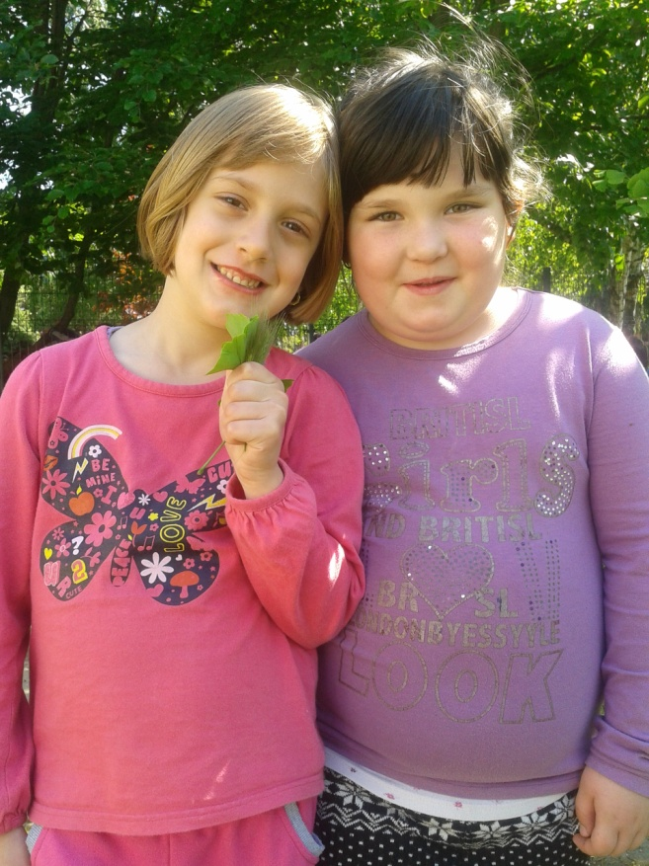
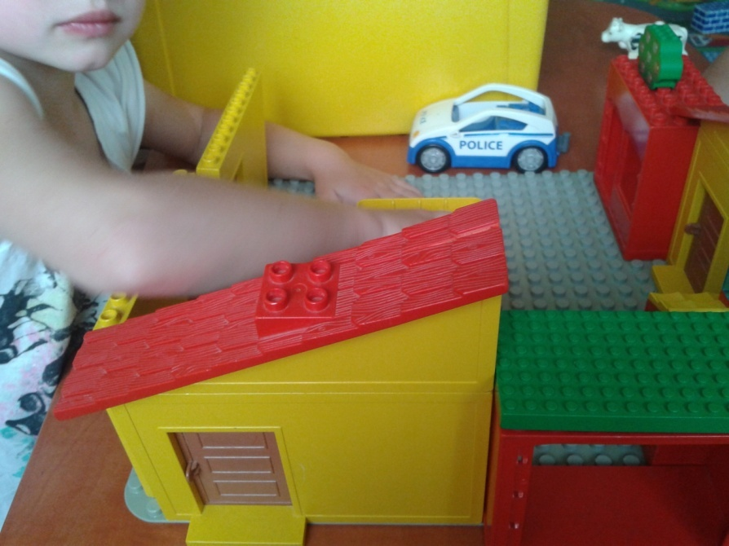
Érettségi szünetben
Virág
Amina

Slide 11
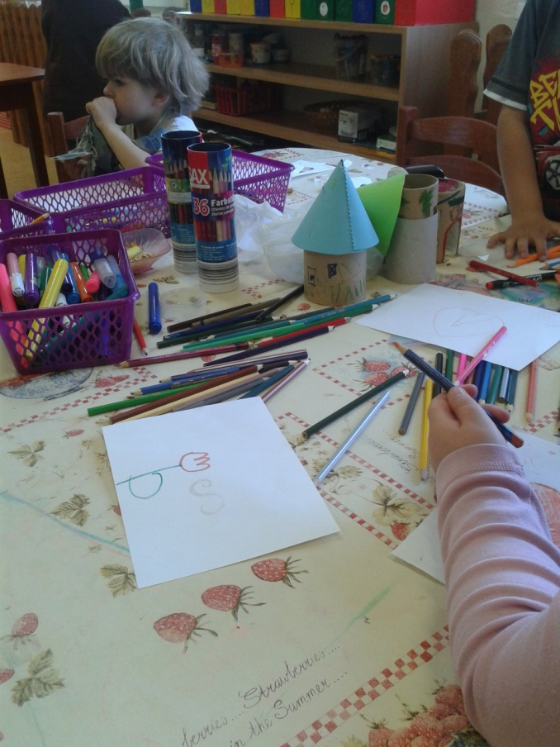
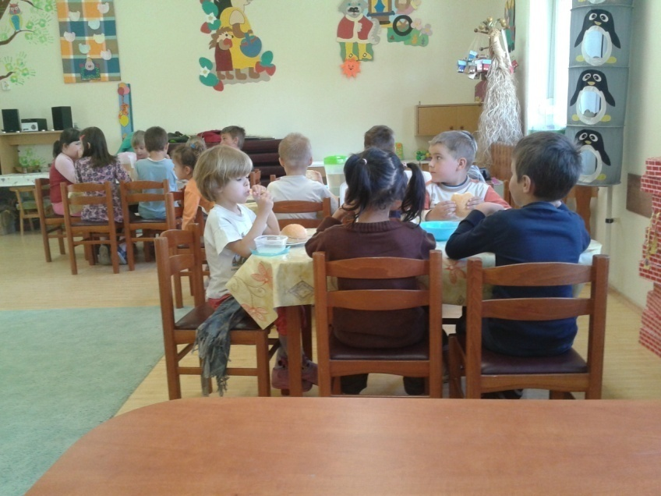
A nagycsoportosok és a középsősök
Szerettünk rajzolni!

Slide 12
Sajnos…
Sajnos, a töri kis érettségi mindent félbeszakított
A 2 nap alatt a gyerekek nagyon megszerettek
Ez idő alatt sok emlékezetes dolog történt
A lányok szerették a hajamat fésülni, a fiúkkal pedig sok autós játékot játszottam
Csak június 17-től tudtam újra menni

Slide 13
A „búcsú” ajándékom a lányoktól
Fanni Virág Amina Vanessza

Slide 14
DE, 2014. Június 17-től
Egy új csoporttal kellett megismerkednem
A nyári szünet miatt a gyerekeket összevonták egy csoportba
A nagycsoportosokon kívül a középsősökkel és a kicsikkel is foglalkoznom kellett

Slide 15
Feladataim
Játszottunk a teremben és az udvaron
Tízóraiztattam, ebédeltettem, uzsonnáztattam
Mosdóztatás (az emlékezetes keserű fogkrém)
Segítettem az öltözködésben, ha kimentünk sétálni vagy a játszótérre
Altatás
Meseolvasás
„Komoly” szerelmi problémák és veszekedések megoldása
És a legfontosabb: vigyázni a gyerekekre!

Slide 16
A legnehezebb…
Az altatás.
Ha rád bíznak egy rossz alvó kislányt, az nem könnyű.
Főleg ha nem akar aludni a macija nélkül, de ha így mosolyog rád, akkor neked mindegy, hogy alszik e vagy sem.
A maci varázsára én jöttem rá.
Az óvoda legrosszabb alvója 10 perccel a lefekvés után már aludt!
Kármen

Slide 17
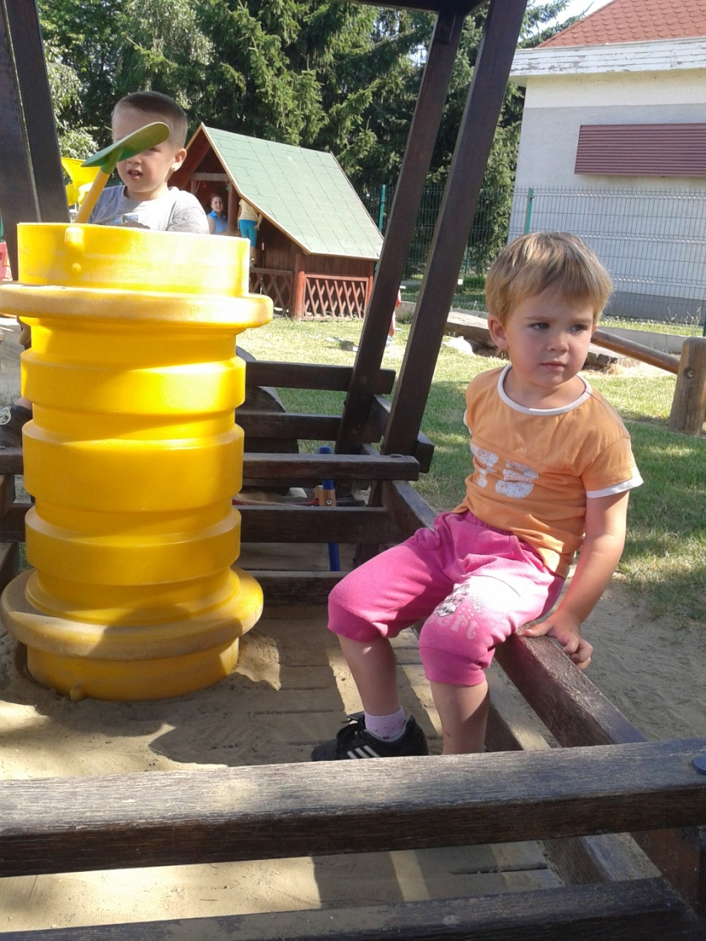
Az udvaron
Kedvencünk az udvar és a kisvasút!
☺
Blanka (keserű fogkrém)

Slide 18
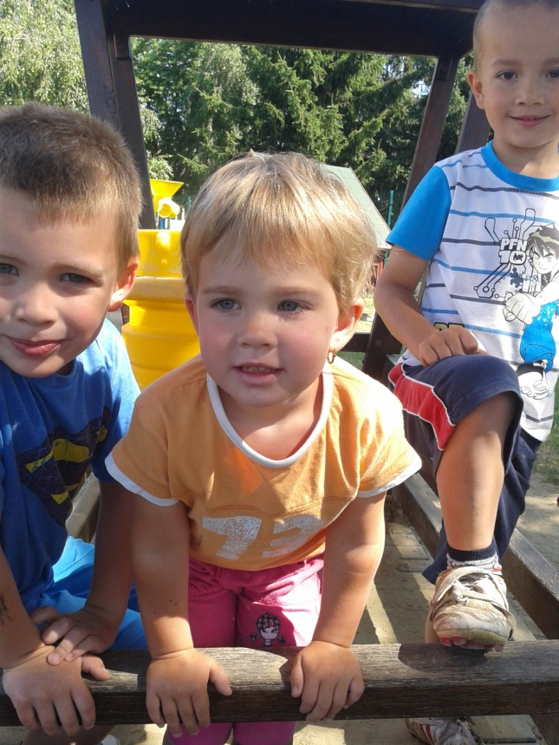
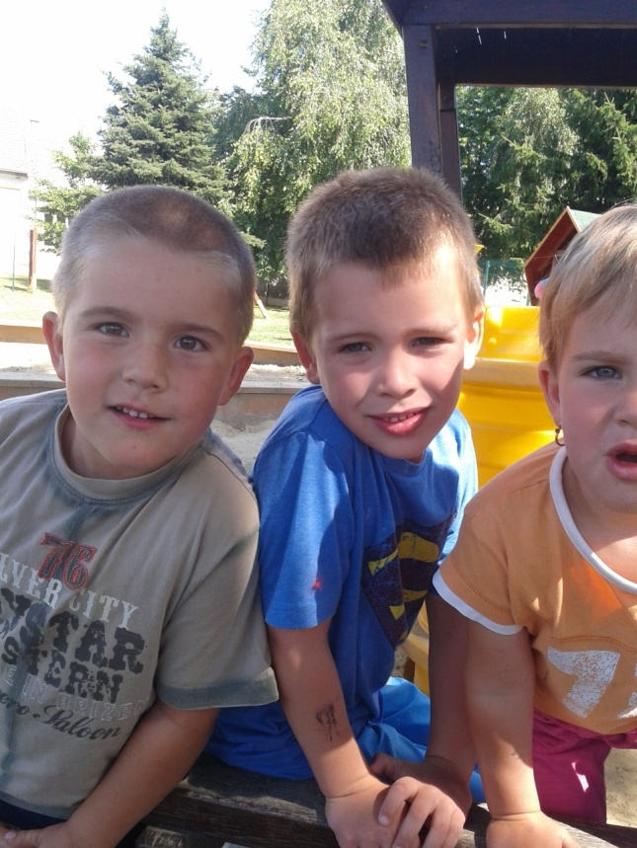
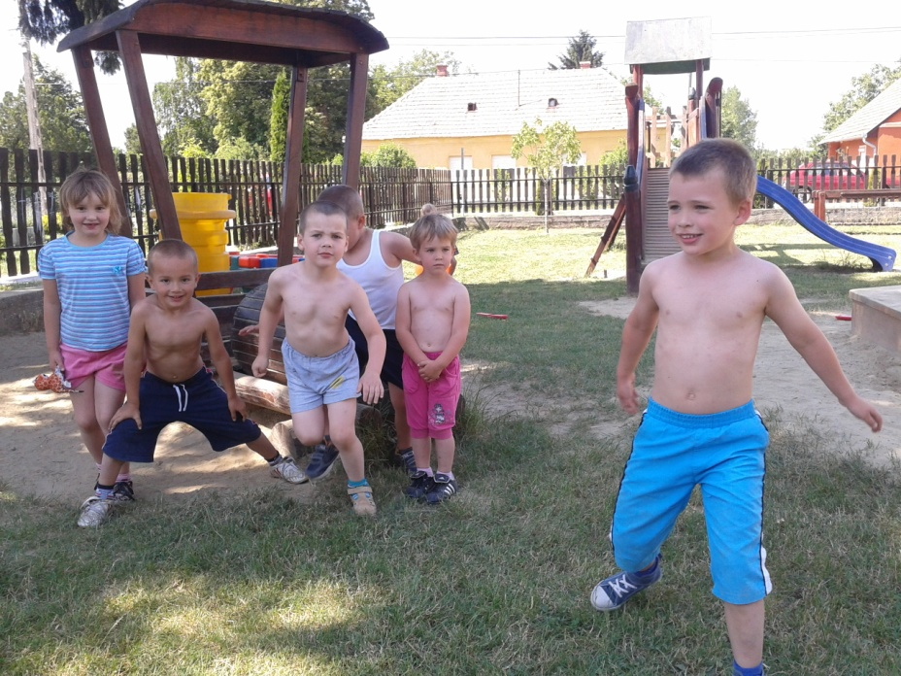
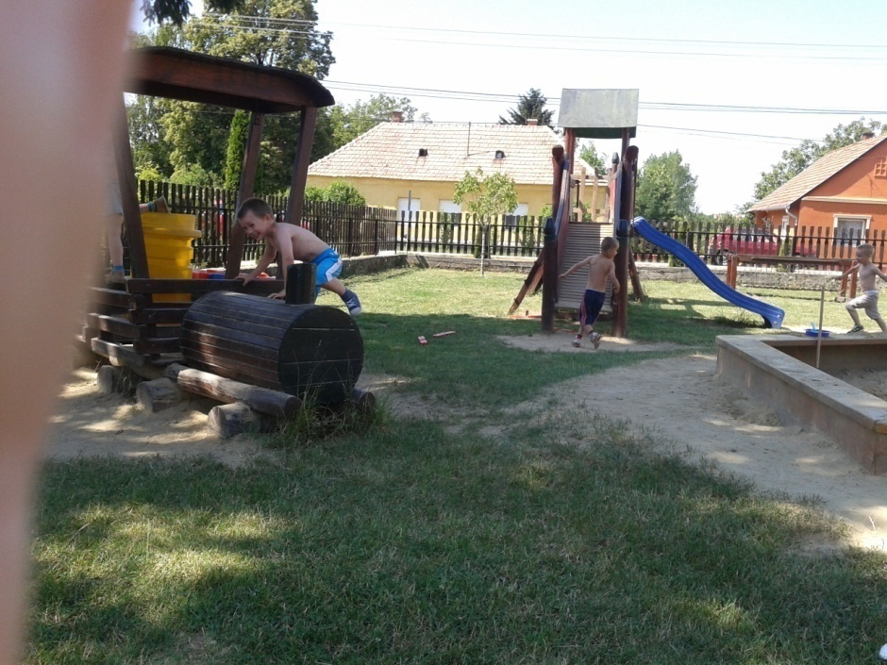
A kékpólós kisfiú Gergő, az ő „árulkodásának” köszönhetem a „munkát”!
Köszönöm Gergő!
Valter

Slide 19
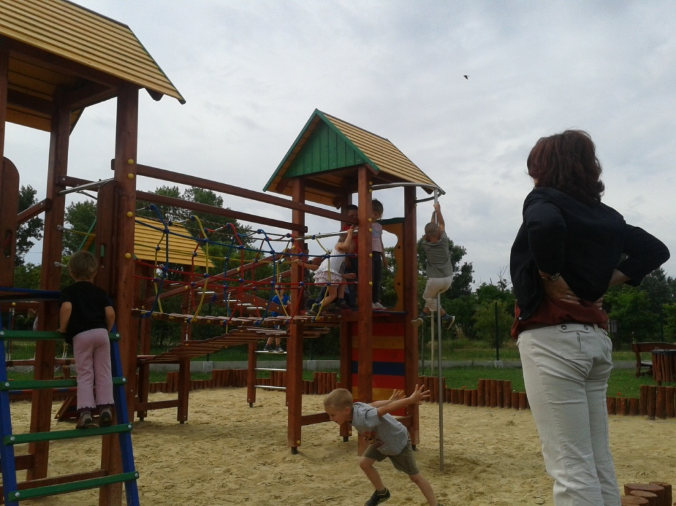
A játszótér

Slide 20
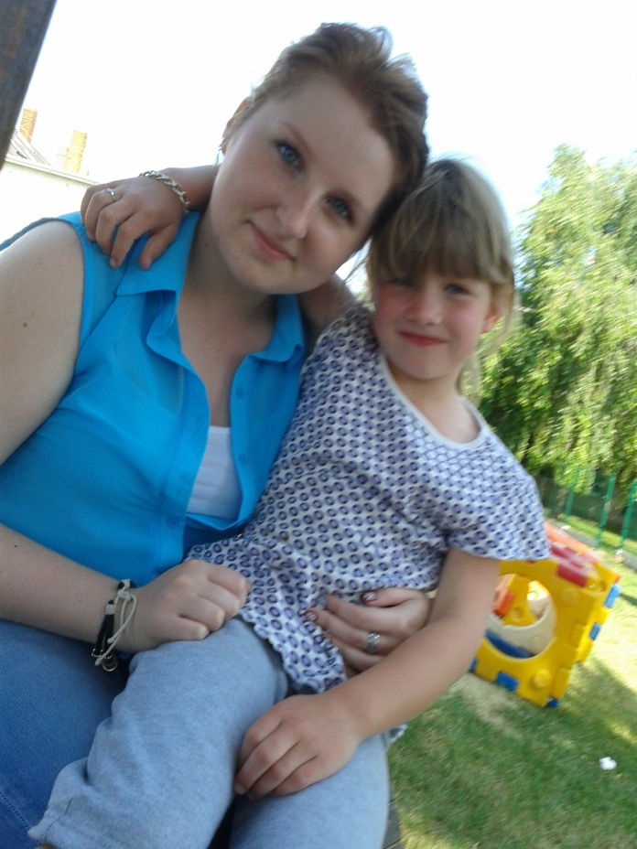
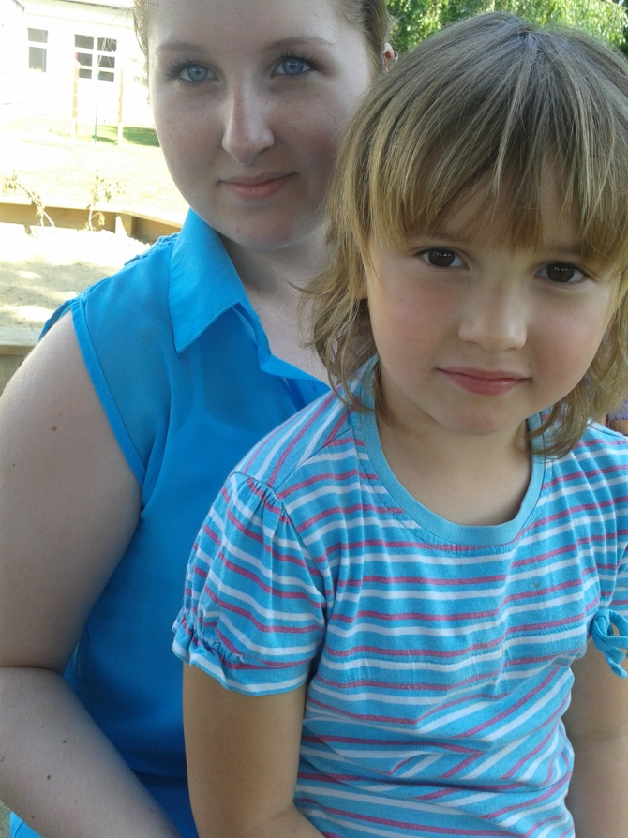
Velem…
Enikő
Dorina
Bibi

Slide 21
Valter véleménye az ott töltött 3 és fél hetemről:

Slide 22
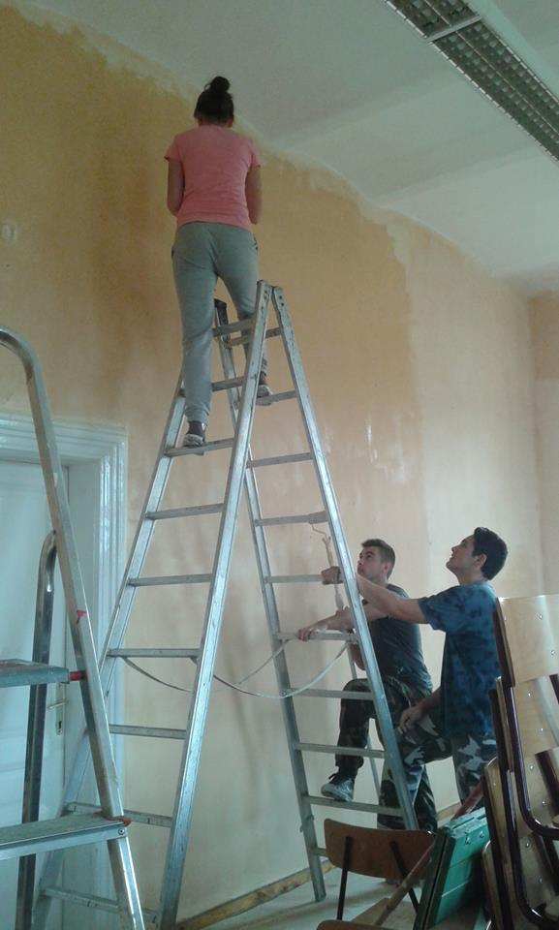
2014. november 15. Osztályfestés – dekorálás - díszítés
Az osztály sokkal hangulatosabb lett a festés után.

Slide 23
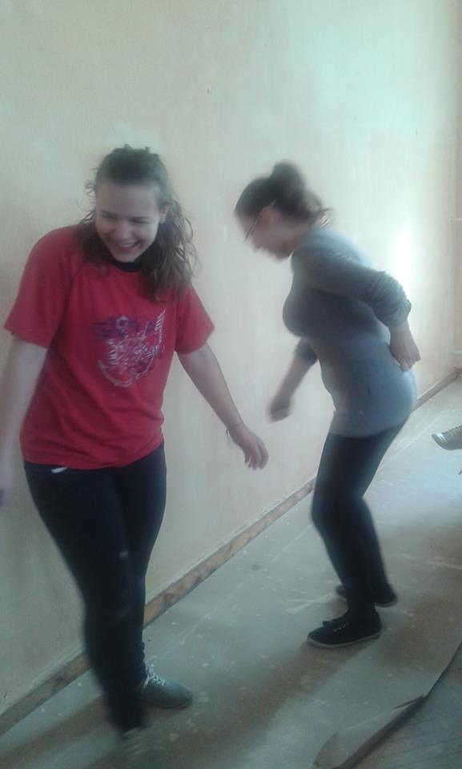
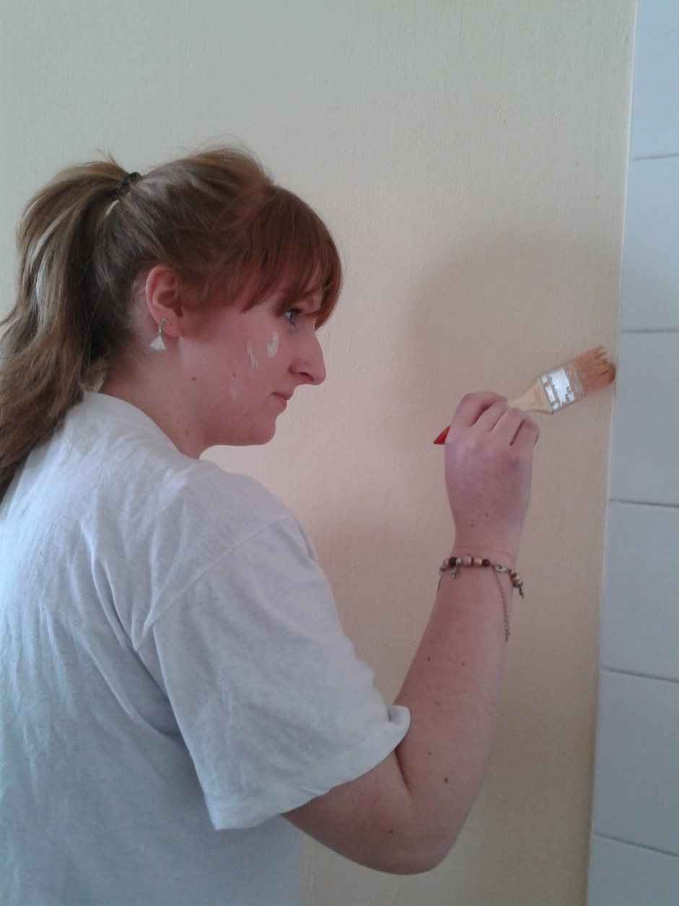
Festés mesterfokon!

Slide 24
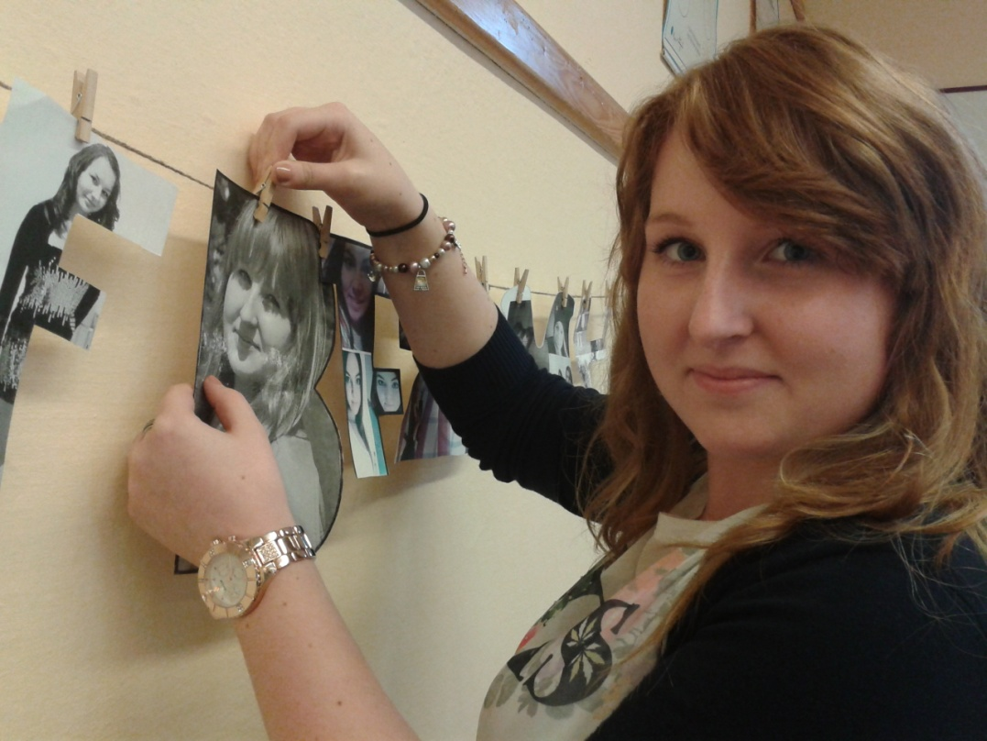
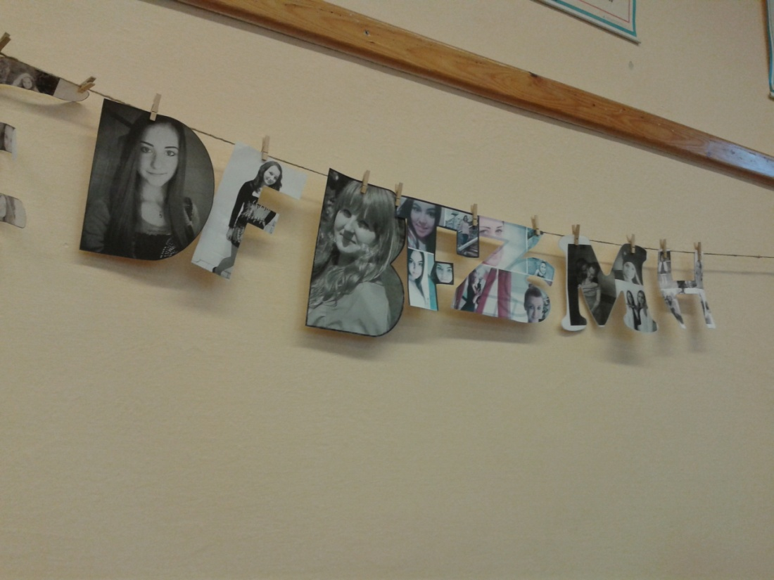
Dekoráció a festés után
A dekoráció 1 héttel a festés után került fel a nagyszünetben.

Slide 25
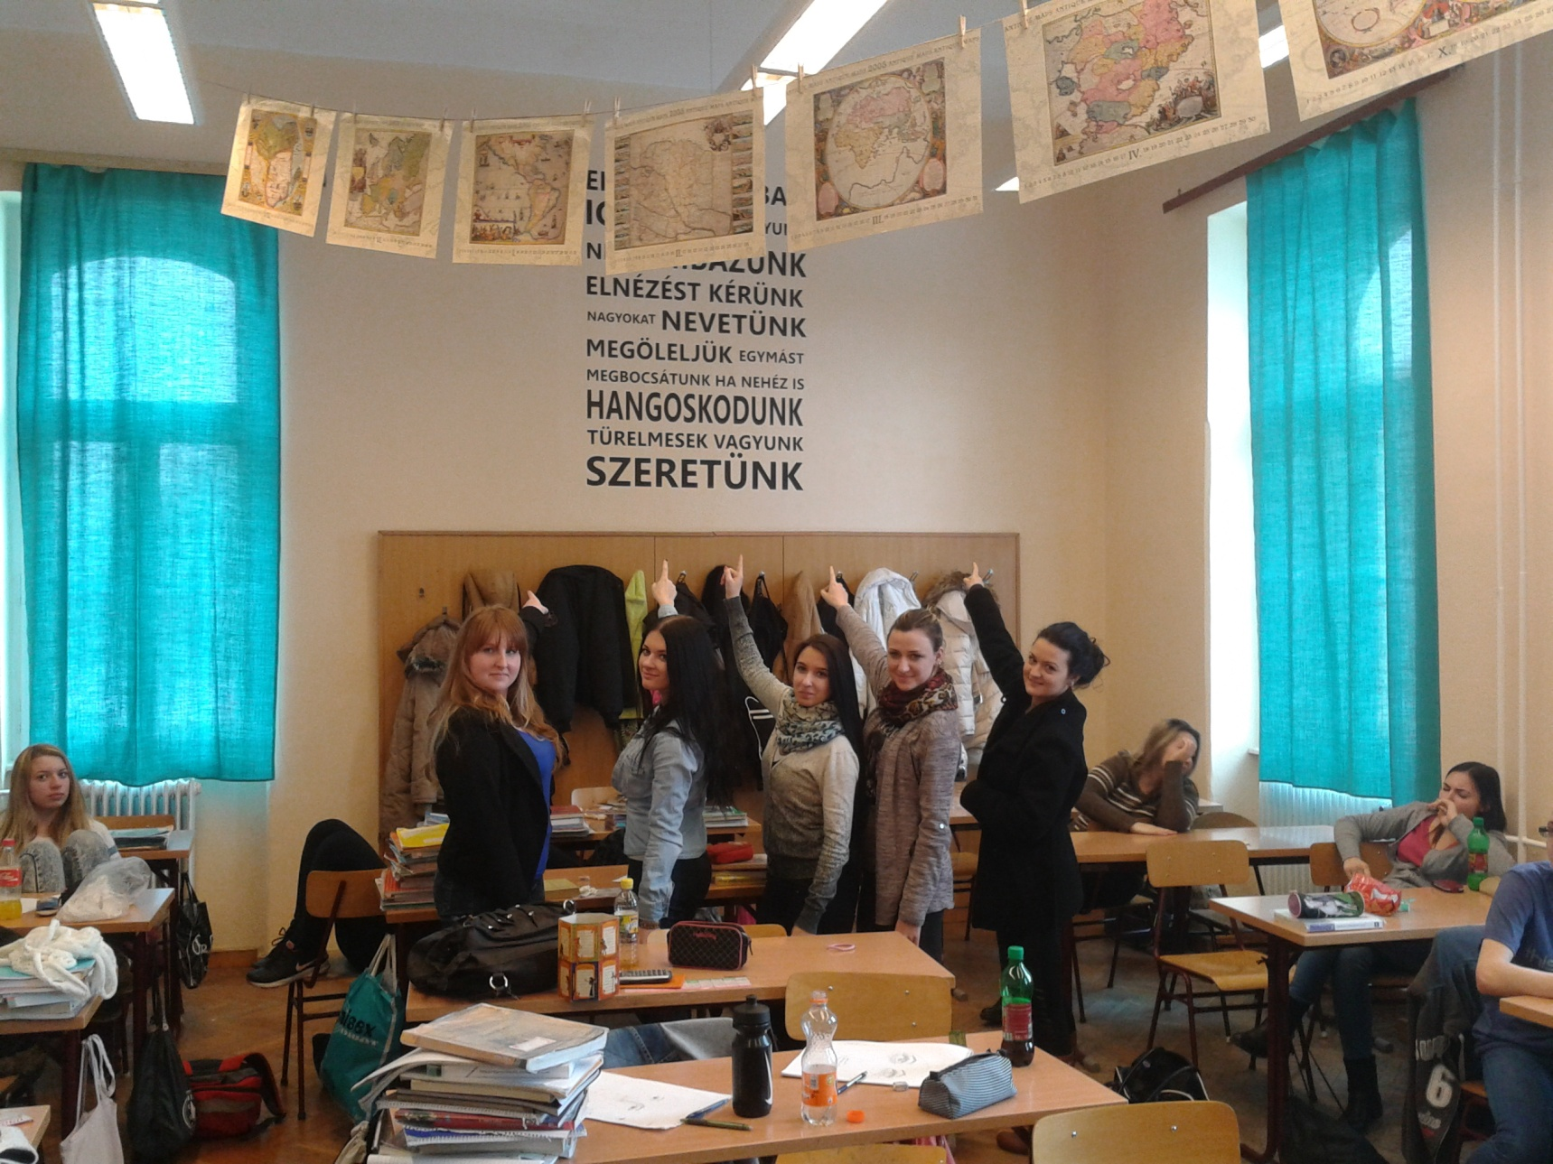
Fali matrica és a térképek

Slide 26
Reméltük, hogy jó eredményt érünk el

Slide 27
A többi osztály is keményen dolgozott

Slide 29
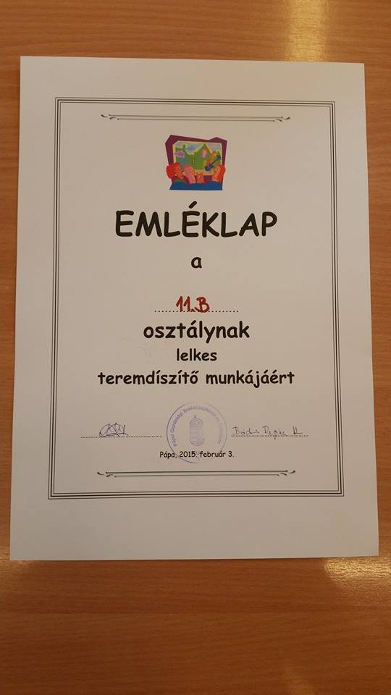
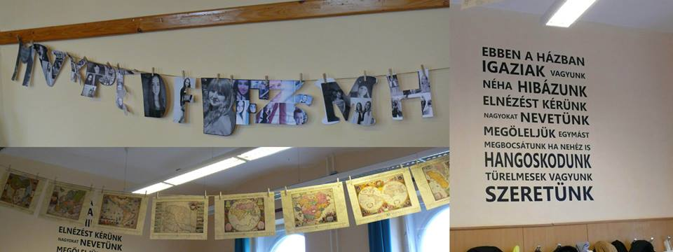
De végül arattuk a babérokat!

Slide 30
További feladatok
Az oviban csak kb. 20 órát szerettem volna eltölteni, de valahogy ez a szám felment 45-re.
Mivel még hiányzik egy terület, ezért nyárra a környezetvédelmet választottam.
Nem bánom, hogy 50-nél több órám lesz, mert szeretem ezt csinálni.

Slide 31
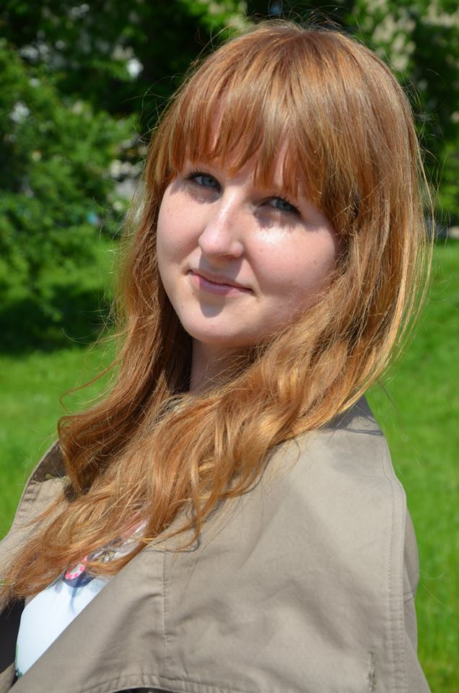
Köszönöm a figyelmet!
Készítette:
Sas Bettina

